Slide 1
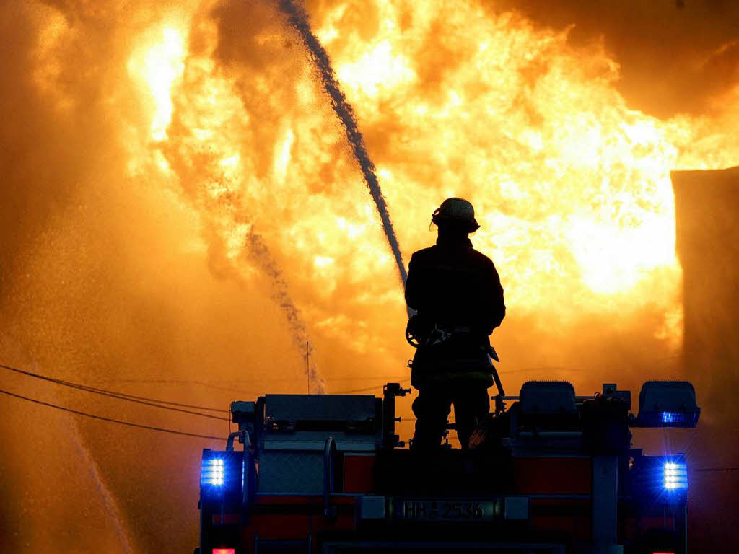
Brennen und Löschen

Slide 2
Brennen: Definitionen
Brennen ist eine mit Flamme und/oder Glut selbständig ablaufende exotherme Reaktion zwischen einem brennbaren Stoff und Sauerstoff oder Luft.
Feuer umfasst als Oberbegriff sowohl bestimmungsgemäßes Brennen (Nutzfeuer) als auch nicht bestimmungsgemäßes Brennen (Schadenfeuer).
Brand ist ein nicht bestimmungsgemäßes Brennen, das sich unkontrolliert ausbreiten kann.

Slide 3
Brennen: Voraussetzungen
Brennen
Brennbarer Stoff
Sauerstoff
Zündtemperatur
Richtiges Mischungsverhältnis

Slide 4
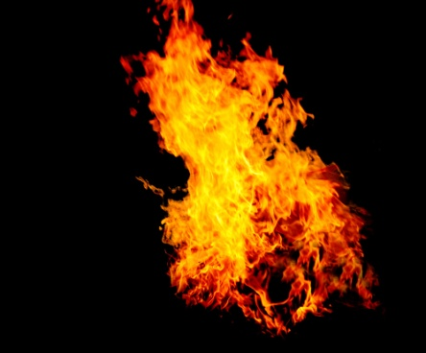
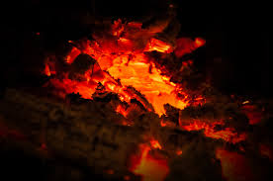
Brennen: Glut und Flamme
Flamme | Glut
Der Bereich brennender oder anderweitig exotherm reagierender Gase oder Dämpfe, von dem sichtbare Strahlung ausgeht. | Ein erwärmter fester oder flüssiger Stoff mit sichtbarer Wärmestrahlung.
Gas, Benzin | Kohle, Metalle
Holz

Slide 5
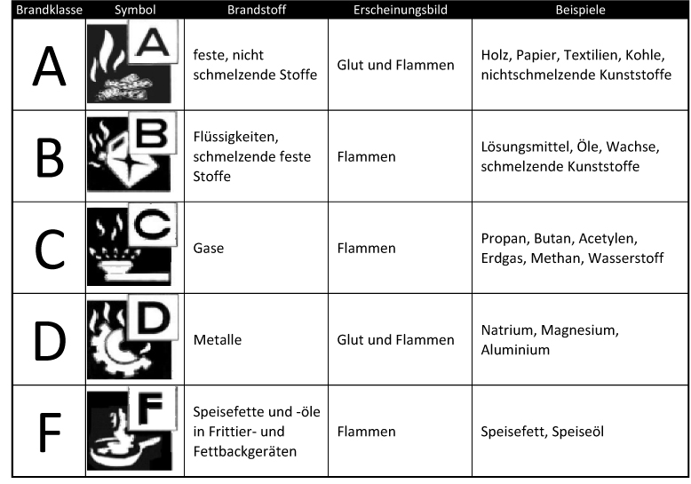
Brandklassen

Slide 6
Verbrennung: Vollkommen und Unvollkommen
Brennbarer Stoff
Sauerstoff
CO²
Hitze
Vollkommene Verbrennung
Brennbarer Stoff
Sauerstoff
CO
Hitze
Unvollkommene Verbrennung

Slide 7
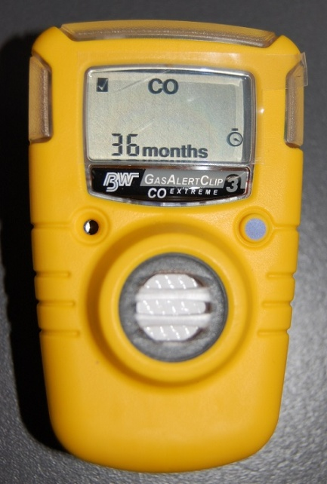
Kohlenstoffmonooxid (CO): Gefahren
Brennbar, und als Gemisch mit Luft sogar explosiv
Giftig, schon wenige Atemzüge können tödlich sein
Farb-, Geruchs und Geschmacklos
In letzter Zeit häufen sich Todesfälle, aufgrund von „Indoorgrillen“. Lebensgefahr!!!!!
Co-Warner

Slide 8
RauchGasDurchzündung (Flash-Over)
Bei unvollkommener Verbrennung entstehen Pyrolysegase (Schwelgase), wie zum Beispiel Kohlenstoffmonooxid .
Diese sammeln sich in einem nach oben geschlossenen Brandraum.
Durch schlagartige Sauerstoffzufuhr. Verbrennen diese Gase.

Slide 9
Rauchgasexplosion (Backdraft)
Sauerstoffmangel führt zu Pyrolysegasen
Raum heizt sich auf
Sauerstoffzufuhr führt zur Explosion der Pyrolysegase

Slide 10
Löschen: Voraussetzung
Brennen
Brennbarer Stoff
Sauerstoff
Zündtemperatur
Richtiges Mischungsverhältnis
Abmagern
Ersticken
Kühlen

Slide 11
Löschwirkungen
Löschwirkung | Erklärung
Kühlen | Verringern der Temperatur, bis eine Verbrennung nicht mehr möglich ist
Ersticken | Trennen des Sauerstoffs vom Brennbaren Stoff
Mechanisch | Aufbrechen/Verteilen des Brennbaren Stoffes, sodass der Brand kleiner wird und die Kerntemperatur sinkt
Inhibition | Verhindern der Reaktion von Sauerstoff und brennbarem Stoff auf Atomebene

Slide 12
Löschmittel
Löschmittel | Haupt-Löschwirkung | Neben-Löschwirkung | Geeignet für Brandklassen
Wasser | Kühlen | Mechanisch | A
Schaum | Ersticken | Kühlen | A,B
Löschpulver | Inhibition | - | A,B,C,D
Löschdecke | Ersticken | - | B,F
F-Feuerlöscher | Ersticken | - | F
CO² | Ersticken | Kühlen | B,C
Sand, Salz | Ertsicken | - | D

Slide 13
Falsches Löschmittel = große Gefahr
Beim Löschen eines Fettbrandes mit Wasser kommt es zu einer Fettexplosion. Das Wasser verdampft und nimmt das Brennende Fett mit. Fettbrände immer durch abdecken mit einem Deckel, oder einer Löschdecke löschen.
Metallbrände entwickeln eine sehr viel größere Hitze, als alle anderen Brände. Löscht man einen solchen Brand mit Wasser, so zersetzt sich dieses in Wasserstoff und Sauerstoff. Daraus resultiert eine Knallgasexplosion.

